Slide 1

第14组-”纸飞机”小程序项目需求分析
开发团队：计算机系 2018 级 "教练喊我们去搬砖“
成员：严耀宇 陈为靖 温佳超 钟宏鸣 张俊鸿 江仁隽

Slide 2
目录：
任务分配
产品logo
项目概述
UML图
功能需求和非功能需求
功能描述
原型展示
验收验证标准
未来预期

Slide 3
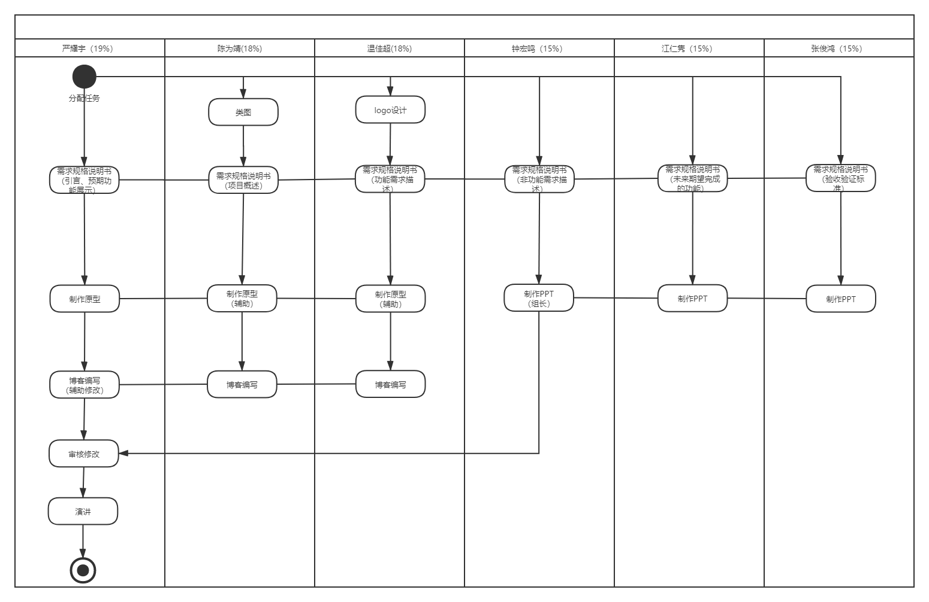
任务分配

Slide 4

产品logo

Slide 5
项目概述
产品背景：
以校内学生为受众群体，设计的一款提供学生在馆打卡服务的微信小程序。
产品功能：
微信授权登录、学号绑定登录，用户定位签到、统计打卡记录(签退后计时等)、打卡记录分享、补签、打卡排行榜。可通过UML图形设计大致了解一下

Slide 6
UML图形设计
（1）用例图
（2）顺序图
（3）状态图
（4）类图
（5）活动图
（6）泳道图

Slide 7
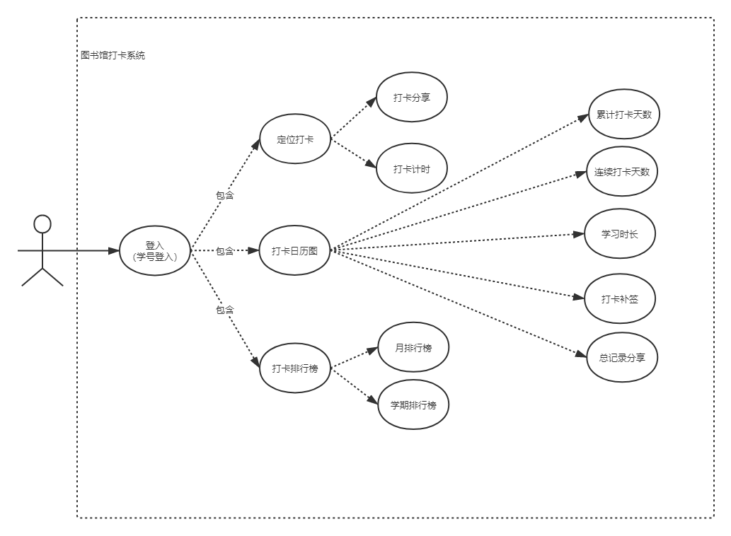
（1）用例图

Slide 8
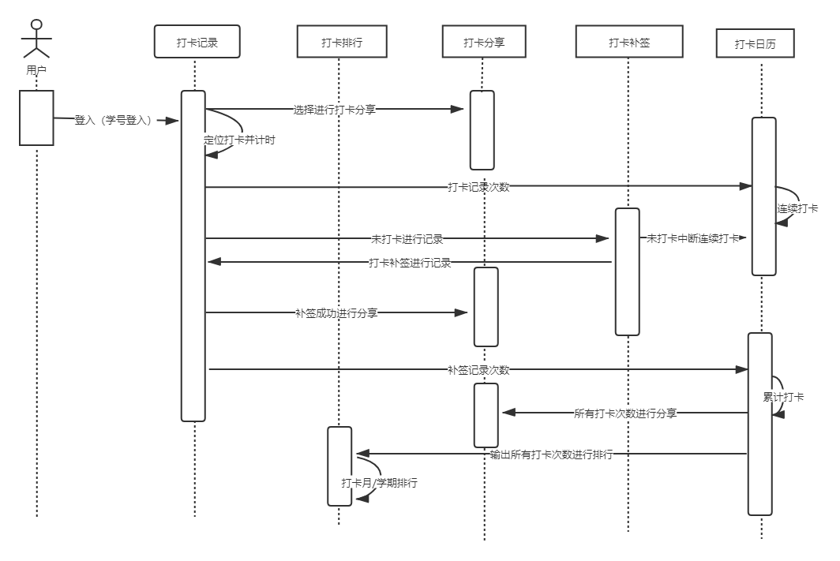
（2）顺序图

Slide 9
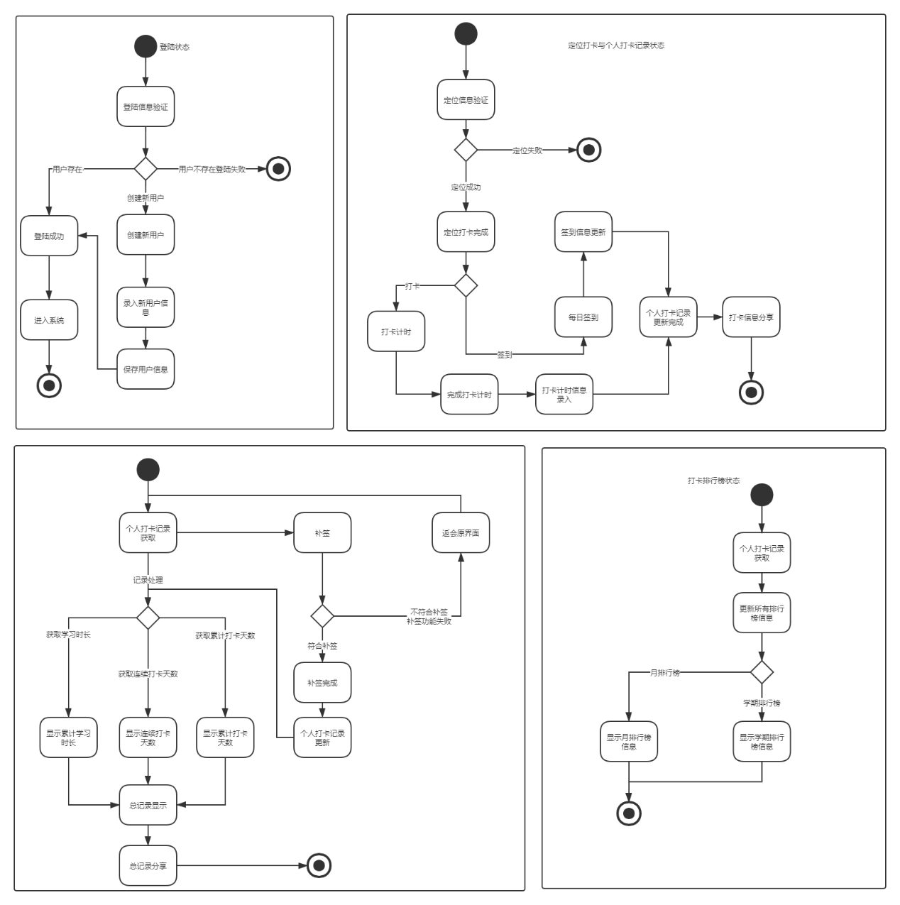
（3）状态图

Slide 10
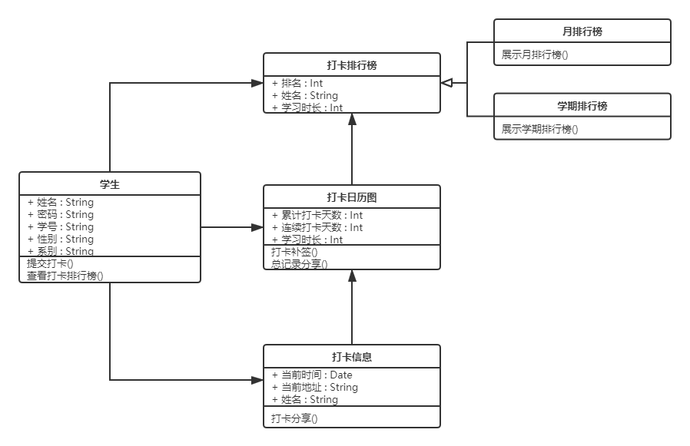
（4）类图

Slide 11
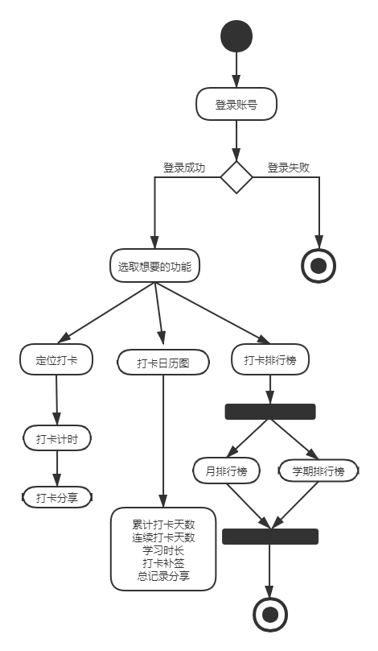
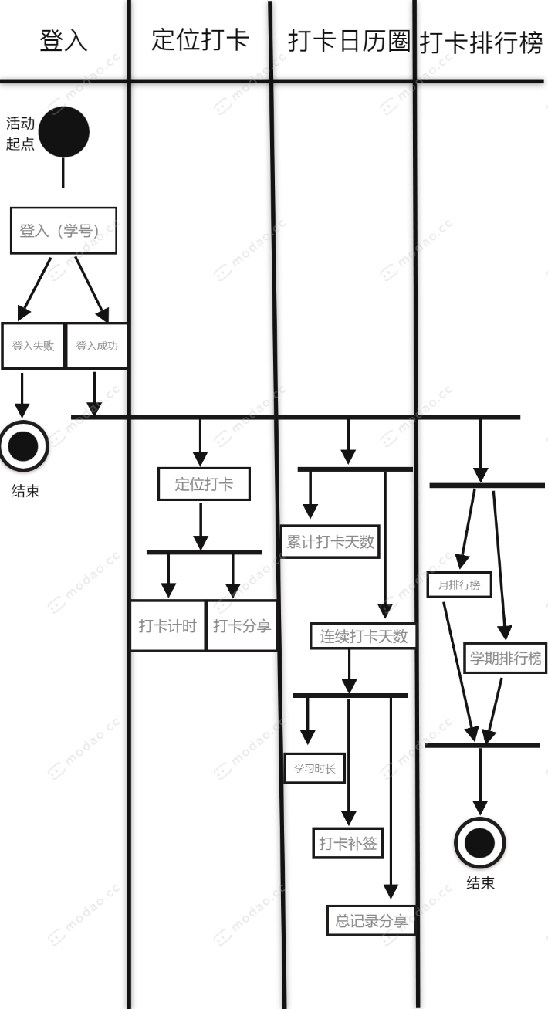
（5）活动图 （6）泳道图

Slide 12
功能需求和非功能需求
功能需求：
可通过学号/微信登录、定位授权打卡，签退后记录时长，个人记录可一键分享、利用日历图来展示打卡记录，符合要求可进行补签、根据相应的打卡记录进行月/学期排行榜的展示。
非功能需求：
支持本院所有学生进行签到打卡计时并分享，卡顿少，延迟低，数据不错乱。

Slide 13
功能具体描述
登录：以学号/微信登录，目前仅供本院学生使用，故无需注册，有记住账号的功能，密码加密显示，可通过授权小程序获取微信账户信息，可切换账号和自行修改密码。
打卡签到：到达图书馆进行定位授权，可以开始签到打卡，打卡成功后自动进行打卡计时。
签退：签退后会自行结算打卡计时，但需要在离开图书馆前签退才能获取相应时长。
分享：一键分享至朋友圈，将打卡成果以打卡海报的形式晒到朋友圈，形成良性竞争。

Slide 14
功能具体描述
打卡记录：通过日历图展示个人打卡成果，可以清晰地看到自己每月到图书馆读书的缺勤情况。
补签：每月提供限定次数的补签机会，为错失全勤打卡的同学们提供弥补的机会。
打卡排行榜：统计打卡次数进行月/学期排行榜的展示，更大的竞争范围促使更多人一起自律打卡。

Slide 15

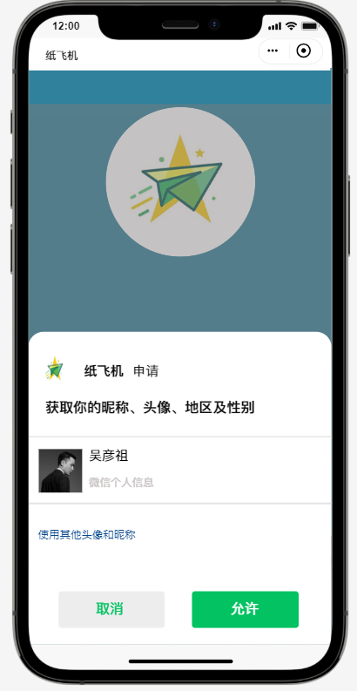
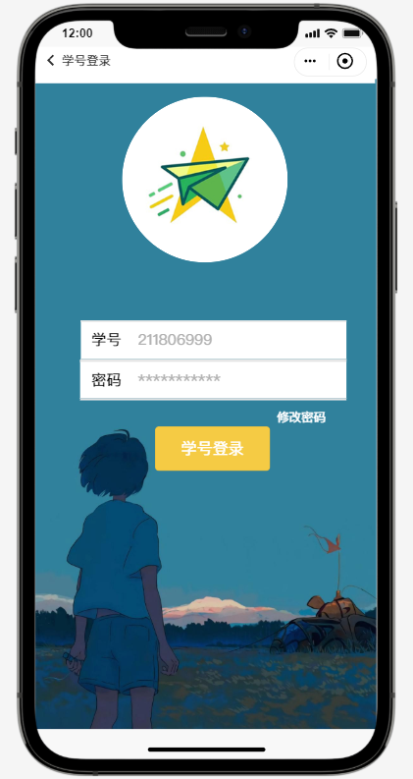
原型展示

Slide 16
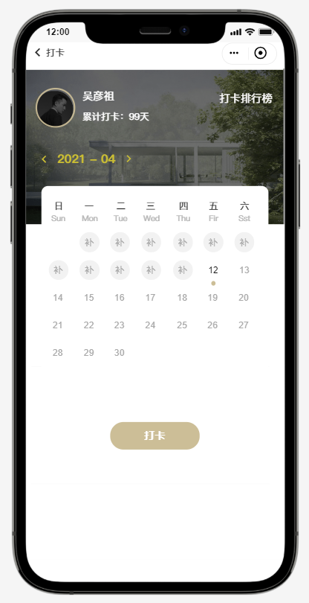
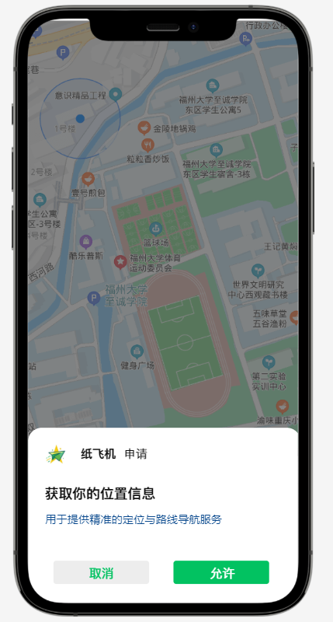
原型展示

Slide 17
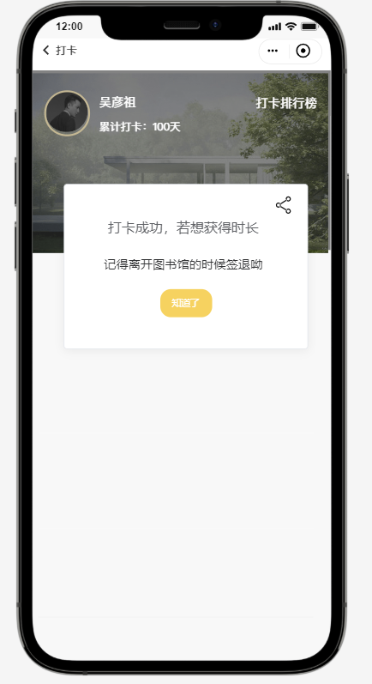
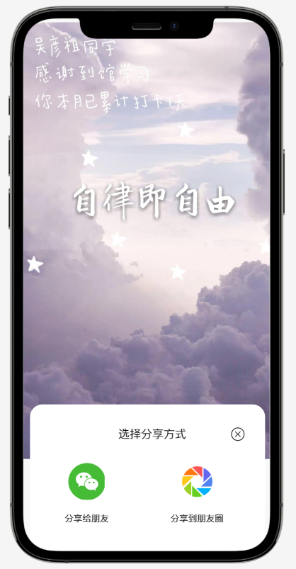
原型展示

Slide 18
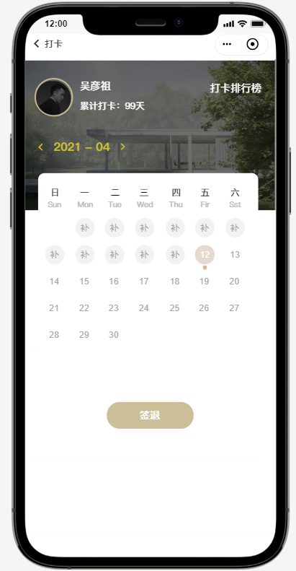
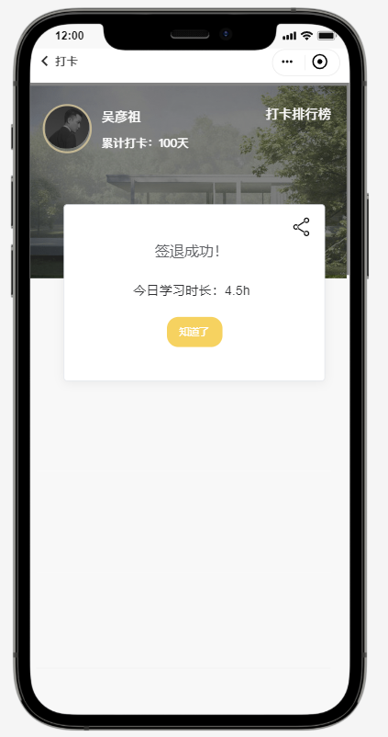
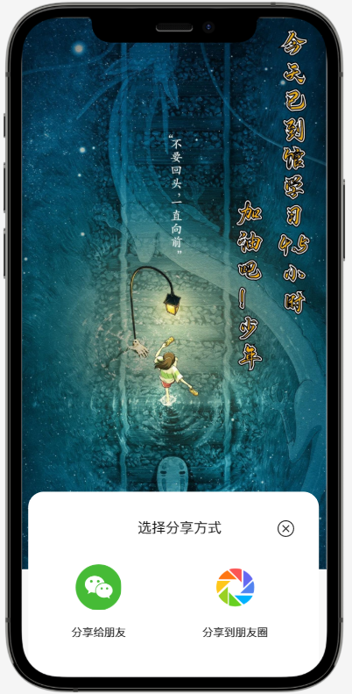
原型展示

Slide 19
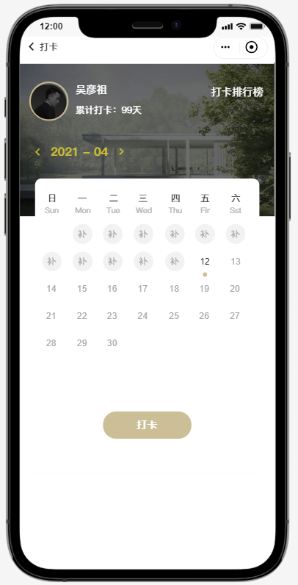
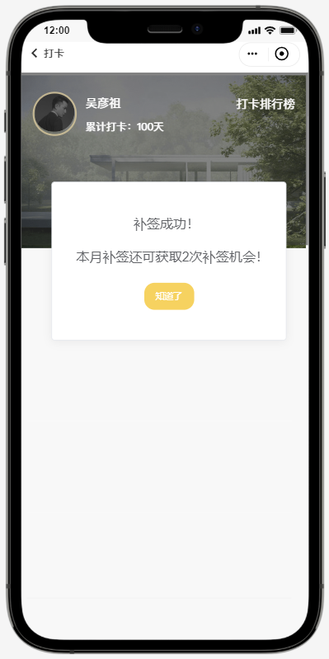
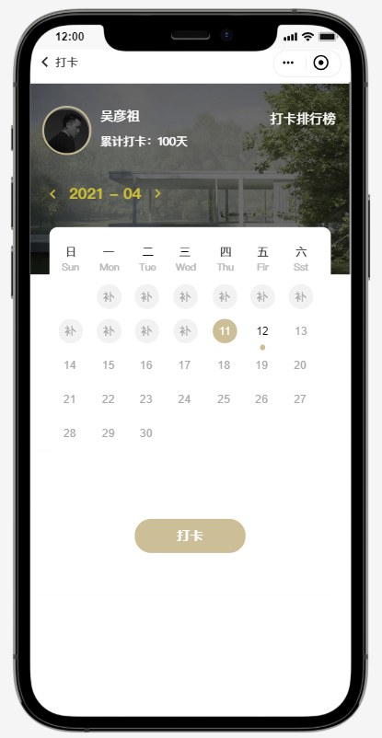
原型展示

Slide 20
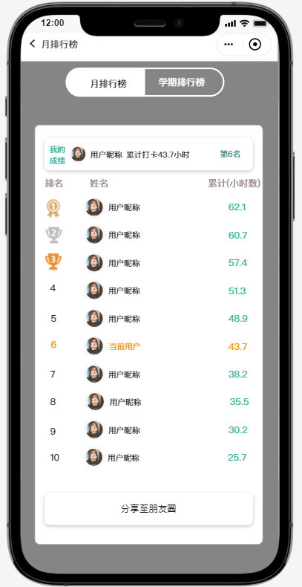
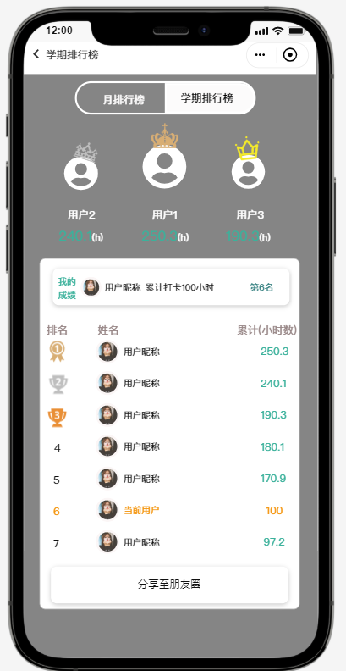
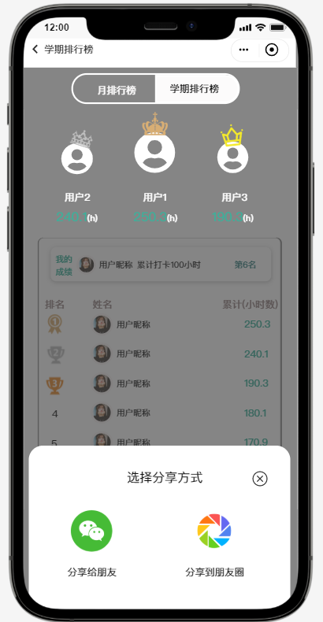
原型展示

Slide 21
验收标准
序号 | 功能点 | 功能实现 | 备注
1 | 登录 | 微信、学号登录 | 账号密码登录
2 | 打卡功能 | 定位打卡、打卡计时、打卡分享 | 定位图书馆打卡、 打卡计时与分享
3 | 个人打卡记录 | 累计打卡天数、连续打卡天数、学习时长、打卡补签 | 个人打卡记录情况
4 | 打卡排行榜 | 月排行榜、学期排行榜 | 个人排行榜排名

Slide 22
未来预期
和图书馆合作，并给予用户良好的体验，让更多的非用户自然地成为用户。
在此基础上继续实现我们团队未来期望的功能
如：设置打卡积分，可通过积分兑换奖励、排行榜前列的用户可获取特殊成就和奖励

Slide 23
THANKS

